Slide 1
1.4 图形设备
第一章 绪 论
计算机图形系统由通常由图形处理器,图形输入设备和输出设备组成。
  图形输出包括图形的显示和图形的绘制，图形显示指的是在屏幕上输出图形；
  图形绘制通常指把图形画在纸上,也称硬拷贝, 打印机和绘图仪是两种最常用的硬拷贝设备.
湖南科技大学数学学院

Slide 2
1.4.1 图形显示设备
1 阴极射线管（CRT）
2 彩色阴极射线管
    影孔板法
LCD液晶显示噐
空气等离子体显示器
发光二极管显示器
激光显示器
湖南科技大学数学学院

Slide 3
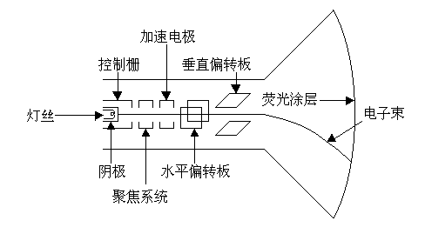
1.阴极射线管（CRT)
阴极射线管(CRT)
  组成：包括电子枪、加速结构、聚焦系统、偏转系统、荧光屏.
  工作原理
    高速的电子束由电子枪发出,经过聚焦系统、加速系统和磁偏转系统就会到达荧光屏的特定位置。
    由于荧光物质在高速电子的轰击下会发生电子跃迁，即电子吸收到能量从低能态变为高能态。
    由于高能态很不稳定, 在很短的时间内荧光物质的电子会从高能态重新回到低能态，这时将发出荧光，屏幕上的那一点就会亮了。
湖南科技大学数学学院

Slide 4
阴极射线管（CRT)
  要保持显示一幅稳定的画面, 必须不断地发射电子束。
  刷新频率
    刷新一次是指电子束从上到下扫描一次的过程.
    刷新频率高到一定值后, 图象才能稳定显示.
湖南科技大学数学学院

Slide 5
电子枪
电灯丝,阴极和控制栅组成.
阴极：由灯丝加热发出电子束，
控制栅:加上负电压后,能够控制通过其中小孔的带负电的电子束的强弱.通过调节负电压高低来控制电子数量,即控制荧光屏上相应点的亮度.
聚焦系统
保证电子束在轰击屏幕
时, 汇聚成很细的点。
湖南科技大学数学学院

Slide 6
偏转系统
控制电子束,静电场或磁场,产生偏转.
电子束要到达屏幕的边缘时，偏转角度就会增大。到达屏幕最边缘的偏转角度被称为最大偏转角.
最大偏转角是衡量系统性能的最重要的指标,显示器长短与此有关.
CRT显示器屏幕越大整个显象管就越长.
加速电极
加正的高压电(几万伏)，使电子束高速运动。
湖南科技大学数学学院

Slide 7
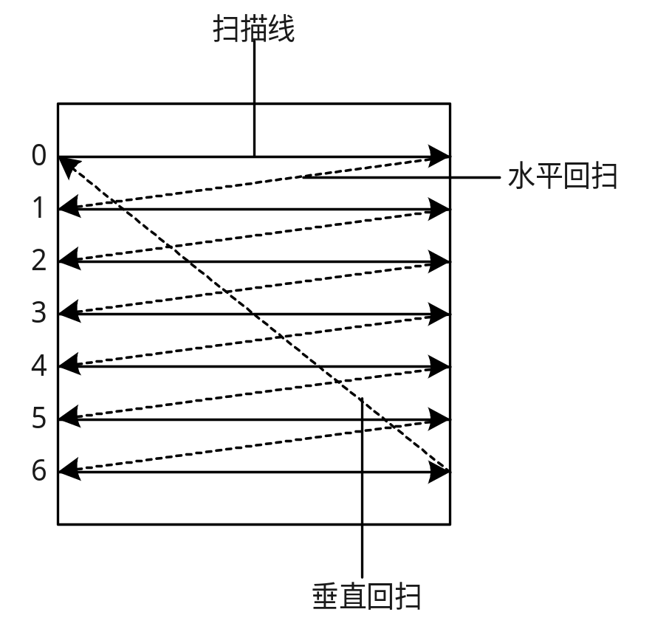
荧光屏
荧光物质: 当它被电子轰击时发出亮光.
余辉时间: 电子束离开某点后,该点的亮度值衰减到初始值1/10所需的时间.
刷新(Refresh):为了让荧光 物质保持一个稳定的亮度值.
刷新一次是指电子束从上到下扫描一次的过程；
    刷新频率: 每秒钟重绘屏幕的次数；刷新频率高到一定值后,图象才能稳定显示;
隔行扫描与逐行扫描.
电子束扫描过程示意图
湖南科技大学数学学院

Slide 8
荧光屏
    像素(Pixel:Picture Cell)：构成屏幕（图像）的最小元素
    分辨率(Resolution)：CRT在水平或竖直方向单位长度上能识别的最大像素个数,单位通常为dpi（dots per inch)。
    在假定屏幕尺寸一定的情况下，也可用整个
    屏幕所能容纳的像素个数描述，
    如640*480,800*600,1024*768,1280*1024等
湖南科技大学数学学院

Slide 9
2 彩色阴极射线管
  影孔板法(荫罩法)
  彩色CRT显示器显示彩色的原理
    彩色CRT显示器的荧光屏上涂有三种荧光物质，它们分别能发红、绿、兰三种颜色的光。而电子枪也发出三束电子束来激发这三种物质，中间通过一个控制栅格来决定三束电子到达的位置;
    三束电子经过荫罩的选择，分别到达三个荧光点的位置。通过控制三个电子束的强弱就能控制屏幕上点的颜色.
湖南科技大学数学学院

Slide 10
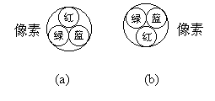
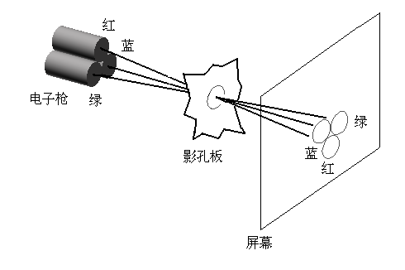
2 彩色阴极射线管
  点状影孔板工作原理
    红、绿、兰三基色
    三色荧光点（很小并充分靠近--〉像素）
    三支电子枪
电子枪、影孔板中的一个小孔和荧光点呈一直线；
每个小孔与一个像素（即三个荧光点）对应
湖南科技大学数学学院

Slide 11
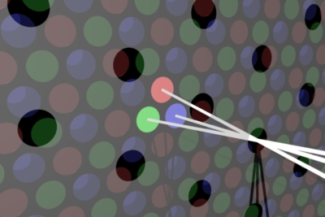

调节各电子枪发生的电子束中所含电子的数目,即可控制各色光点亮度.
显示器能同时显示的颜色个数
如果每支电子枪发出的电子束的强度有256个等级，则显示器能同时显示
256*256*256=16M种颜色，
称为24位真彩系统
湖南科技大学数学学院

Slide 12
2 彩色阴极射线管
  球面显示器与柱面显示器
    普通的显象管采用的都是点状影孔板显象管，显象管的表面呈略微凸起的球面状，故称之为“球面管”。
    而柱面显象管采用荫栅式结构，它的表面在水平方向仍然略微凸起，但是在垂直方向上却是笔直的，呈圆柱状，故称之为“柱面管”
    常用的荫栅式显象管有日本索尼公司的特丽珑管（Trinitron）和三菱公司的钻石珑管（Diamondtron）
湖南科技大学数学学院

Slide 13
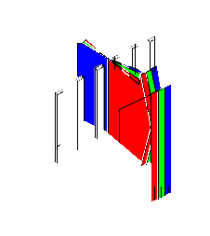
2 彩色阴极射线管
荫栅式彩色CRT显色原理
湖南科技大学数学学院

Slide 14
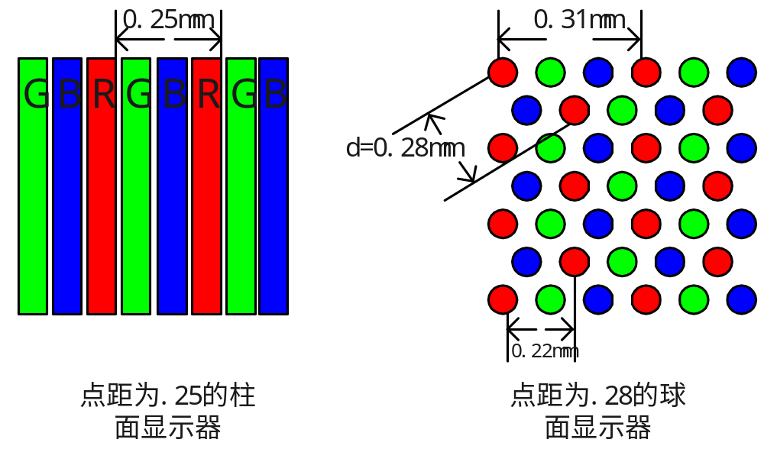
2 彩色阴极射线管
柱面和球面显示器点距定义示意图
湖南科技大学数学学院

Slide 15
3.LCD显示器
  CRT固有的物理结构限制了它向更广的显示领域发展
    屏幕的加大必然导致显象管的加长，显示器的体积必然要加大，在使用时候就会受到空间的限制.
    CRT显示器是利用电子枪发射电子束来产生图像，容易受电磁波干扰.
    长期电磁辐射会对人们健康产生不良影响.
  LCD显示器的优点
    外观小巧精致，厚度只有6.5~8cm左右。
    不会产生CRT那样的因为刷新频率低而出现的闪烁现象.
    工作电压低，功耗小，节约能源.
    没有电磁辐射，对人体健康影响小.
湖南科技大学数学学院

Slide 16
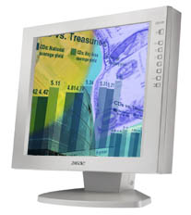
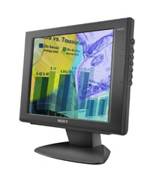
3.LCD显示器
索尼公司的两款LCD外形
湖南科技大学数学学院

Slide 17
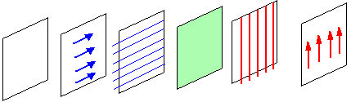
液晶显示器的构成
3.LCD显示器
液晶显示器LCD(Liquid Crystal Display)是由六层薄板组成的平板式显示器
观察方向
反射层
水平极板
水平网格线
液晶层
垂直网格线
垂直极板
湖南科技大学数学学院

Slide 18
LCD显示器基本原理
    液晶是一种介于液体和固体之间的特殊物质,它具有液体的流态性质和固体的光学性质.当液晶受到电压的影响时，就会改变它的物理性质而发生形变, 此时通过它的光的折射角度就会发生变化,而产生色彩.
    液晶屏幕后面有一个背光，这个光源先穿过第一层偏光板, 再来到液晶体上, 而当光线透过液晶体时,就会产生光线的色泽改变,从液晶体射出来的光线, 还得必须经过一块彩色滤光片以及第二块偏光板;
    由于两块偏光板的偏振方向成90度, 再加上电压的变化和一些其他装置, 就能显示我们想要的颜色了.
湖南科技大学数学学院

Slide 19
3.LCD显示器
    液晶显示有主动式和被动式两种
      被动式液晶屏幕有STN（Super TN超扭曲向列LCD）和DSTN（Double layer Super TN双层超扭曲向列LCD）等.
      最流行的主动式液晶屏幕是TFT（Thin Film Transistor薄膜晶体管）
      主动式液晶显示器使用了FET场效晶体管以及共通电极，这样可以让液晶体在下一次的电压改变前一直保持电位状态。这样主动式液晶显示器就不会产生在被动式液晶显示器中常见的鬼影、或是画面延迟的残像等.
湖南科技大学数学学院

Slide 20
LCD显示器的基本指标
    可视角度
      视线与屏幕中心法向成一定角度时, 人们就不能清晰地看到屏幕图象, 而那个能看到清晰图象的最大角度被我们称为可视角度。
      一般所说的可视角度是指左右两边的最大角度相加。工业上有CR10(Contrast Ratio)、CR5两种标准来判断液晶显示器的可视角度.
    点距与分辨率
      液晶屏幕的点距就是两个液晶颗粒(光点)之间的距离，一般0.28~0.32mm就能得到较好的显示效果.
      通常所说的液晶显示器的分辨率是指其真实分辨率，表示水平方向的像素点数与垂直方向的像素点数的乘积.
湖南科技大学数学学院

Slide 21
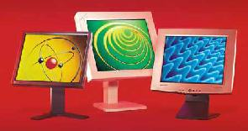
液晶显示器的展望
缺点：寿命短、怕震动、温度敏感
分辨率相对较低，色彩不够鲜艳，且价格偏高。
前景：正在克服其缺点，价格逐年下降，分辨率越来越高。

Slide 22
阴极射线管CRT和液晶显示器LCD的比较
辐射： LCD并不是零辐射。只是相对传统的CRT辐射小得多，另外LCD的辐射集中在显示器背面。
色彩： LCD目前最好的面板是10bit，16.7M色。而CRT在这方面是绝对优势，理论上是无限色。所以目前的专业作图领域，依然使用CRT。
刷新： 由於CRT是显像管发光，所以无论刷新多高，都有闪烁，只是达到75HZ人眼就不会明显感觉到，而LCD由於是像素点直接显示颜色，不存在刷新问题。
湖南科技大学数学学院

Slide 23
分辨率： CRT只要带宽购大，理论上可以达到无限大分辨率。而LCD由於是由像素组成，所以只能有一个最佳分辨率，否则插值显示，效果很差。比如15寸LCD面板上是1024*768个像素点，所以最佳分辨率在1024*768。17寸，19存都是1280*1024个像素点。
速度： 同样由於LCD CRT的成像原理，CRT是发光，光的速度就不用说了....而LCD有响应时间问题，哪怕目前最快的2MS一样会有托影。
寿命： CRT的寿命一般会在5~10年，不过中间存在老化过程，会慢慢发生聚焦不准，亮度降低等问题。LCD寿命在3~5年，只要使用时小心，不用力刺激面板，一般不会有问题。
湖南科技大学数学学院

Slide 24
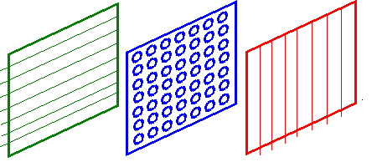
空气等离子体显示器
由一个细小氖泡矩阵组成，由于氖泡有两种状态：开启(点燃)、关闭(熄灭)，且状态可保持。分为
1）前层：垂直导线
2）中层：细小氖泡
3）后层：水平导线
观察方向
水平网格线
（Y向地址）
玻璃极板单元
垂直网格线
（X向地址）
湖南科技大学数学学院

Slide 25
空气等离子体显示器
特点
  显示屏薄，挂在墙上
  无锯齿现象，分辨率好
  无需刷新缓存，重量轻，无辐射
  价格贵
湖南科技大学数学学院

Slide 26
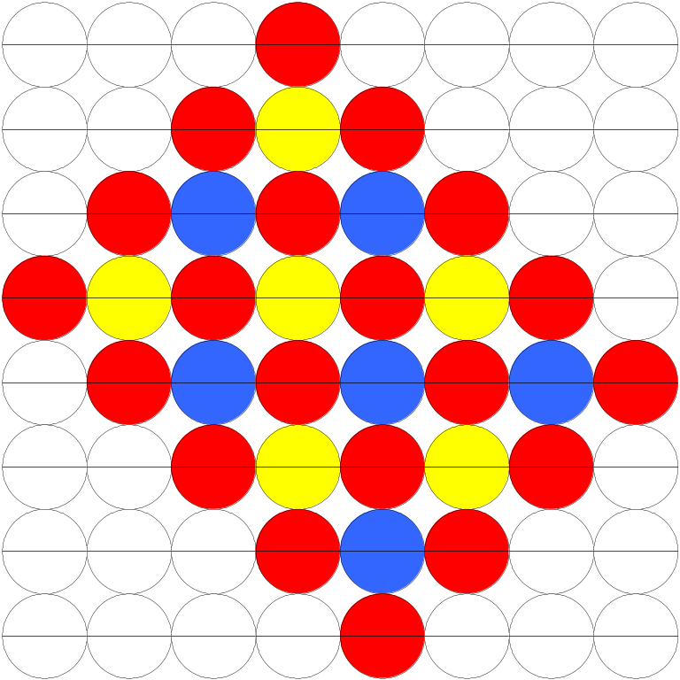
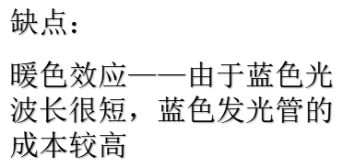
发光二极管显示器LED
采用二极管激发光来显示图象。
湖南科技大学数学学院

Slide 27

激光显示器
原理：
1、利用激光束形成图案；
2、通过机电控制的镜面形成反射；
3、用另一光源把图象投向屏幕。
优点：
在非常短的时间显示复杂图象
缺点：
不能擦除，只能在下一帧重绘
湖南科技大学数学学院

Slide 28
1.4. 2 图形处理器
    图形处理器是图形系统结构的重要元件,是连接计算机和显示终端的纽带；
    早期的图形处理器只包含简单的存储器和帧缓冲区，它们实际上只起了一个图形的存储和传递作用，一切操作都必须有CPU来控制；
    现在的图形处理器不单单存储图形，而且能完成大部分图形函数,专业的图形卡已经具有很强的3D处理能力, 大大减轻了CPU的负担,提高了显示质量和显示速度。
湖南科技大学数学学院

Slide 29
图形处理器的组成
    显示主芯片
      显卡的核心,俗称GPU,它的主要任务是对系统输入的视频信息进行构建和渲染；
    显示缓存
      用来存储将要显示的图形信息以及保存图形运算的中间数据；
      显存的大小和速度直接影响着主芯片性能的发挥；
    数字模拟转换器（RAMDAC）
      它的作用就是把二进制的数字转换成为和显示器相适应的模拟信号。
湖南科技大学数学学院

Slide 30
显卡的处理器称为图形处理器(GPU),它是显卡的“心脏”,与CPU类似,只不过GPU是专为执行复杂的数学和几何计算而设计的,这些计算是图形渲染所必需的.某些最快速的GPU集成的晶体管数甚至超过了普通CPU.
时下的GPU多数拥有2D或3D图形加速功能.如果CPU想画一个二维图形.只需要发个指令给GPU.如“在坐标位置（x, y）处画个长和宽为a×b大小的长方形”.GPU就可以迅速计算出该图形的所有像素.并在显示器上指定位置画出相应的图形.画完后就通知CPU “我画完了”，然后等待CPU发出下一条图形指令。
有了GPU，CPU就从图形处理的任务中解放出来，可以执行其他更多的系统任务,这样可以大大提高计算机的整体性能。
湖南科技大学数学学院

Slide 31
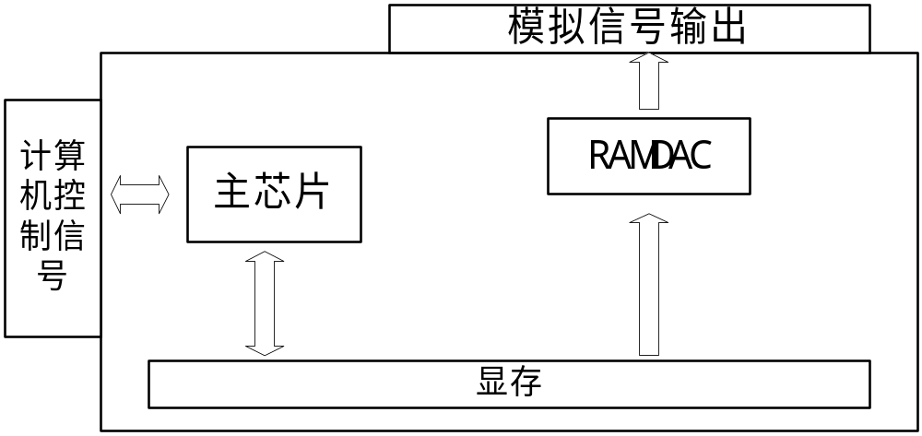
1.4. 2 图形处理器
显卡工作原理简单示意图
湖南科技大学数学学院

Slide 32
1.4.3 图形输入设备
1．键盘和鼠标
2．跟踪球和空间球，触摸板数，据手套等
3．光笔
4．数字化仪
5．扫描仪
湖南科技大学数学学院

Slide 33
图形输入设备
  最常用的图形输入设备就是基本的计算机输入设备——键盘和鼠标
  跟踪球和空间球都是根据球在不同方向受到的推或拉的压力来实现定位和选择。数据手套则是通过传感器和天线来获得和发送手指的位置和方向的信息。这几种输入设备在虚拟现实场景的构造和漫游中特别有用
湖南科技大学数学学院

Slide 34



1、键盘（Keyboard）
  功能：文本串输入、数据输入和命令输入
  特点：1）便于屏幕坐标输入；
  2）便于菜单选择；
  3）便于图形操作。
  光标控制键
  功能键
  数字键盘
  其它类型的光标定位设备：跟踪球 操纵杆
无线键盘 有线键盘
湖南科技大学数学学院

Slide 35



鼠标（Mouse）
  按测量位移：
  鼠标底部的转轮或滚轮记录移动总量和方向
  光学感应器检测鼠标运动
  按使用键数：
  MS型（Microsoft Mouse Mode）-双键
  PC型（Mouse System Mode） -三键
  基本工作原理：
  机械位移-电脉冲-数字信号-控制光标移动
  安装：连接USB口
三键 二键 无线
湖南科技大学数学学院

Slide 36
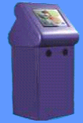





2、触摸屏（Touch Screen）
以手指触摸的方式选择屏幕位置。
红外线式触摸屏 光学
电阻式触摸屏 电子
电容式触摸屏 电子
声波（声音探测式）触摸屏 声音
湖南科技大学数学学院

Slide 37
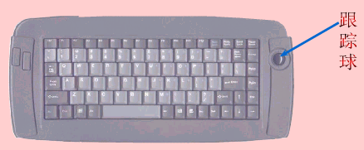

跟踪球(Trackball)和 空间球(Spaceball)
跟踪球：二维
空间球：三维
湖南科技大学数学学院

Slide 38
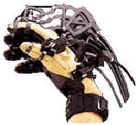
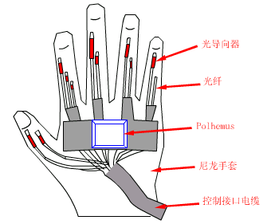
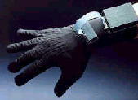
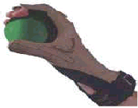
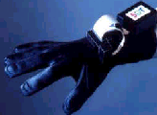
数据手套（Data Glove）
戴在手上的传感器，可以用来抓住“虚拟对象”
  可测量出手的位置和形状，从而实现环境中的虚拟手及其对虚拟物体的操纵。
  数据手套通过手指上的弯曲、扭曲传感器和手掌上的弯度、弧度传感器，确定手及关节的位置和方向。
湖南科技大学数学学院

Slide 39
3. 光笔
  光笔是一种检测光的装置，它直接在屏幕上操作，拾取位置.
    光笔的形状和大小象一支圆珠笔，笔尖处开有一个圆孔，让荧光屏的光通过这个孔进入光笔。光笔的头部有一组透镜，把所收集的光聚集至光导纤维的一个端面上，光导纤维再把光引至光笔另一端的光电倍增管，从而将光信号转换成电信号，经过整形后输出一个有合适信噪比的逻辑电平，并作为中断信号送给计算机.
湖南科技大学数学学院

Slide 40
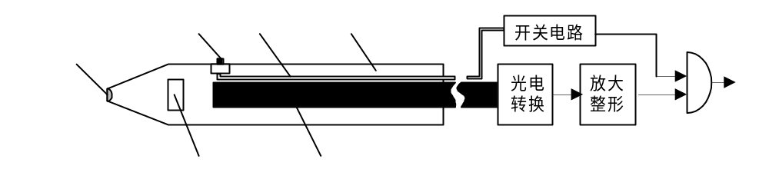
触钮开关
导线
笔体
光孔
透镜组
光导纤维
光笔结构示意图
湖南科技大学数学学院

Slide 41
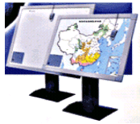
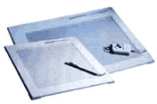

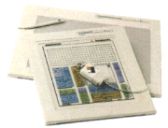
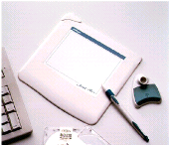
4. 数字化仪(Digitizer)
是一种把图形变成一种计算机能接收的数字形式的专用设备。
1）工作原理：电磁感应技术；
2）性能指标：最大有效幅面；数字化速率；最高分辨率。
3）工作方式：点方式、连续方式（流方式）、相对坐标方式
湖南科技大学数学学院

Slide 42
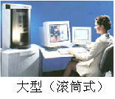
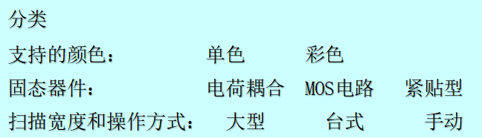
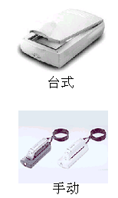
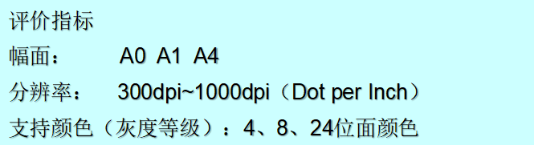
5、图象扫描仪(Scanner)
用来在所作的画或对象上扫描,并输入一组坐标位置，相互以直线段连接,以逼近曲线或表面形状。
湖南科技大学数学学院

Slide 43
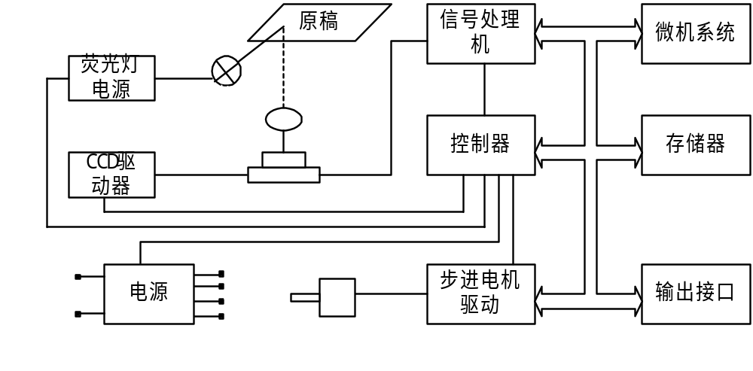
扫描仪的模块框图
湖南科技大学数学学院

Slide 44
真实物体的三维信息的输入
    在实际的产生过程中许多零件和样板要进行大规模的生产就必须在计算机中生成三维实体模型，有时这个模型要通过已有的实物零件得到，这时候就需要一种设备来采集实物表面各个点的位置信息.
    一般的方法是通过激光扫描来实现，现在国外已经有许多这样的商业仪器
    这项技术的一个应用就是扫描保存古代名贵的雕塑和其它艺术品的三维信息
湖南科技大学数学学院

Slide 45
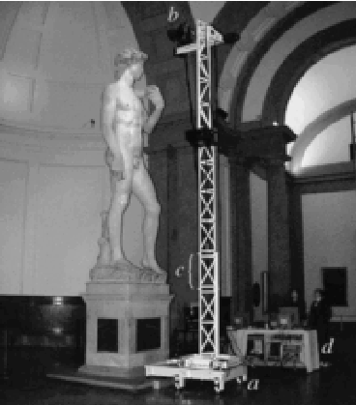
  美国斯坦福大学计算机系的著名图形学专家Marc Levoy曾经带领他的30人的工作小组（包括美国斯坦福大学及美国华盛顿大学的教师和学生）于1998～1999学年专门在意大利对文艺复兴时代的雕刻大师米开朗基罗的众多艺术品进行扫描，保存其形状和面片信息。他们为此专门设计了一套硬件和软件系统。数据量也是惊人的，光大卫像（the David）就有20亿个多边形和7000张彩色图象，总共需要72G的磁盘容量。
湖南科技大学数学学院

Slide 46
其他图形输入设备
用于虚拟现实环境的显示器类型
  头盔式显示器(Head Mounted Display，HMD)
  空间沉浸式显示器(SID,如洞穴式和园顶式)显示硬件
头盔式显示器
  将观察者的头部位置及运动方向告诉计算机，计算机就可以调整观察者所看到的图景，使得呈现图像更趋于真实感绝大多数头盔式显示器使用两个显示器
  利用特殊光学设备对图像进行处理，使图像看上去立体感更强
  把用户的视觉、听觉和其他感觉封装起来，产生一种身在虚拟环境中的错觉。
湖南科技大学数学学院

Slide 47
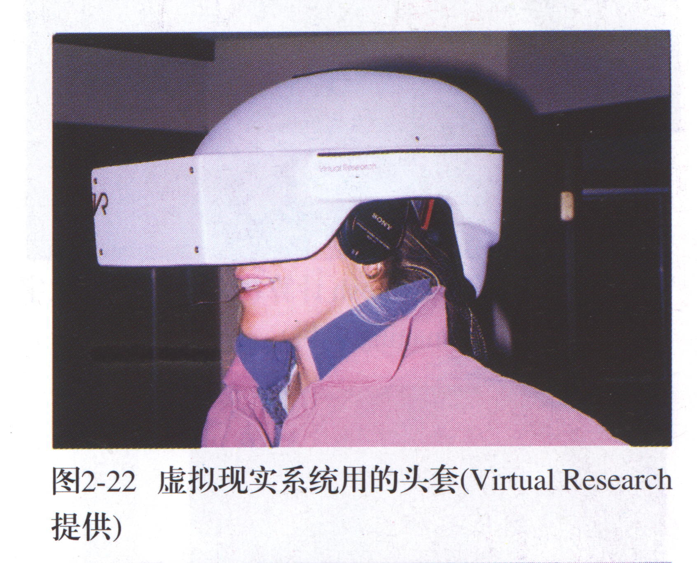
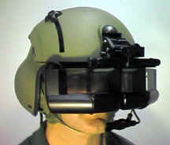
湖南科技大学数学学院

Slide 48
数据衣
  也是虚拟现实系统中用的人机交互设备
  一件虚拟现实的数据紧身服
  可使你有在水中或泥沼中游泳的感觉
湖南科技大学数学学院

Slide 49

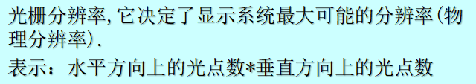
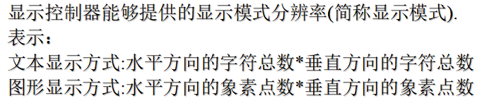
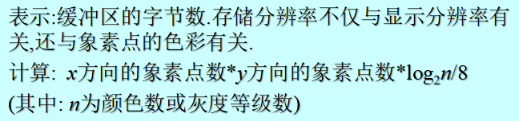
① 分辨率
光点：
象素点：
屏幕分辨率
显示分辨率
存储分辨率
图形显示在屏幕上时候，按当前的图形显示分辨率所能提供的最小元素点。
湖南科技大学数学学院

Slide 50
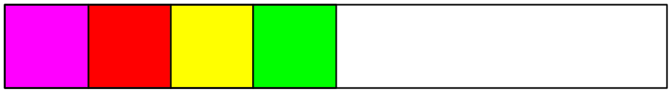
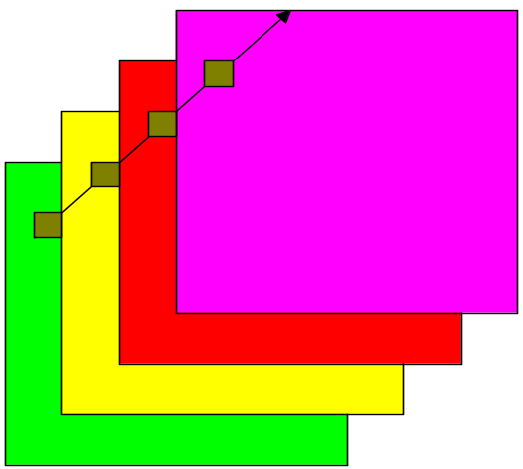
② 象素与帧缓存
屏幕上一个象素点对应帧缓存中的一组信息。
组合象素法（Packed Pixel Method）
颜色位面法（Color Plane Method）
帧缓存被分成若干独立的存储区域，每一个区域称为一个位面(Bit Plane),每个位面控制一种颜色或者灰度,每一个图形象素点在每个位面中占一位,通过几个位面中的同一位组合成一个象素.
湖南科技大学数学学院

Slide 51
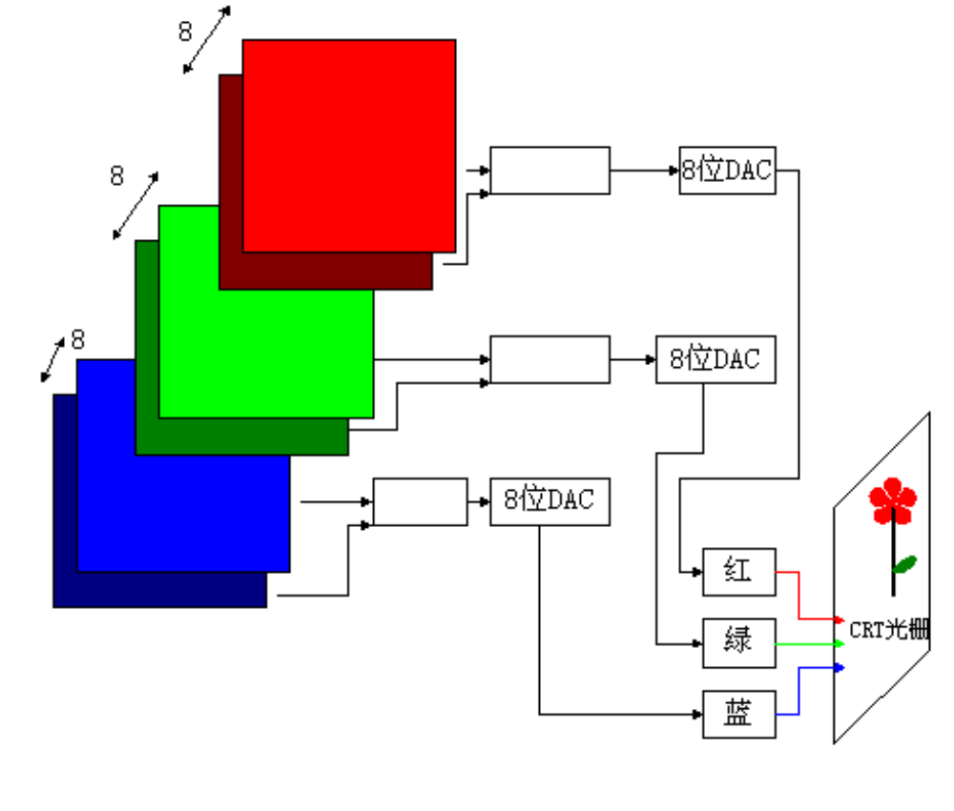
例：如果分辨率为1024*768，请计算帧缓存，以及能同时显示的颜色数。
计算: 帧缓存
= x方向的象素点数*y方向的象素点数*log₂n
=1024*768*24bit
颜色数 = 2²⁴
湖南科技大学数学学院

Slide 52
④ 显示长宽比
要求：
在屏幕两个方向上相同象素点数产生同样长度的线段，以使图形不至发生畸变。
例如：
当屏幕显像管的长宽比等于 4:3 时，
（水平方向上的光点数:垂直方向上的光点数）也应尽量满足这个比例。
湖南科技大学数学学院

Slide 53
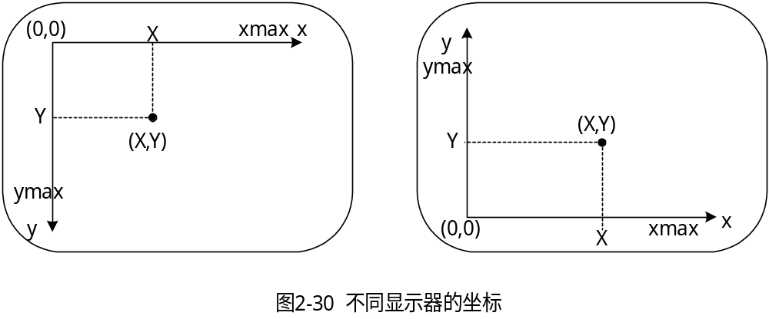
⑤ 屏幕坐标系
湖南科技大学数学学院

Slide 54
作业：P18： 1，2，3，5，6, 7；
湖南科技大学数学学院

